Slide 1
La distribución hotelera. El reto de llegar al cliente en un mercado global
JORNADA TÉCNICA. TurisTICa
Descubriendo la tecnología necesaria para un destino turístico más interoperable e inteligente

Slide 2
El modelo cásico
Agencia de Viajes
Hotel
Touroperador
CRS
Los hoteles tienen contratos o bien con touroperadores que no venden al público en general o bien directamente con las agencias de viajes . Algunas cadenas crean sus Central Reservation Systems con los que trabajan sus Call Centers

Slide 3
El modelo cásico evolucionado
Agencia de Viajes
Hotel
Touroperador
GDS
Acaban de surgir los Global Distribution Systems (GDS) como Amadeus, Sabre o Galileo que se concetan a los Central Reservations Systems de las cadenas y grupos de hoteles
CRS

Slide 4
El modelo actual
Agencias de Viajes
Hoteles y sus CRS/PMS
Extranets
Comparador
(Metabuscador)
Solmelia
Barceló
Lopesán
Independ.
Touroperadores
Bancos de
Camas
Channel
Managers

Slide 5
El modelo actual
Agencias de Viajes
Hoteles
Extranets
Comparador
(Metabuscador)
Booking.com
Touroperadores
Bancos de
Camas
Channel
Managers

Slide 6
El modelo actual
Agencias de Viajes
Hoteles y sus CRS/PMS
Extranets
Comparador
(Metabuscador)
Trivago
Kayak
Touroperadores
Bancos de
Camas
Channel
Managers

Slide 7
El modelo actual
Agencias de Viajes
Hoteles y sus CRS/PMS
Extranets
Comparador
(Metabuscador)
Canarias.com
Logitravel.com
Touroperadores
Bancos de
Camas
Channel
Managers

Slide 8
Al elegir un destino y unas fechas vamos a lanzar una solicitud a todos los proveedores con los que estamos integrados
Lo que hay detrás de una reserva

Slide 9
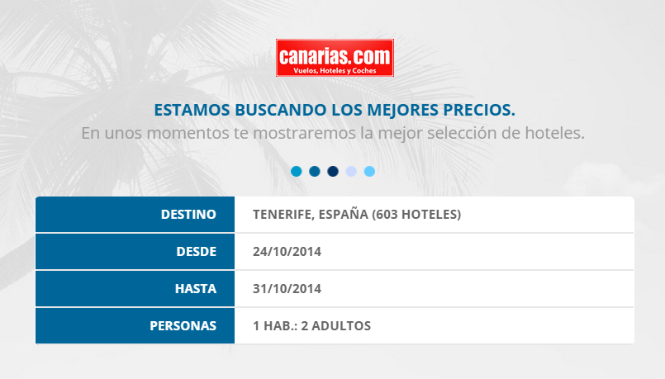
Se envía la petición

Slide 10
Entra en acción el motor de reservas
Motor de reservas
Contratación Propia
Touroperador 1
Touroperador 2
Channel Manager 1
Extranets de terceros
Repositorio Propio
Extranet de proveedores
CRS o PMS hotel/cadena
Motor de Reservas
Motor de Reservas
Se lanzan peticiones a todos los proveedores solicitando el destino y las fechas (con o sin régimen, o filtros varios como categoría, tipo de establecimiento, instalaciones) al mejor precio o en función de otros criterios (mejor valorados, más vendidos,…)

Slide 11
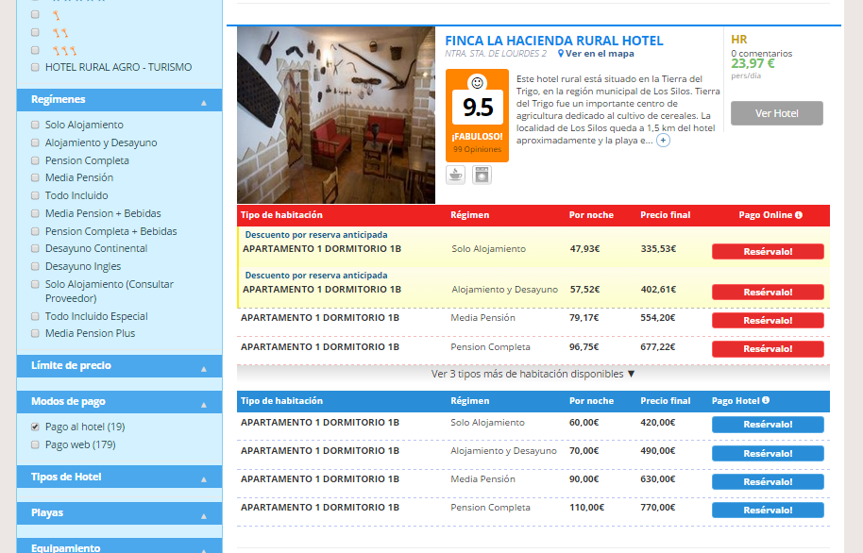
Análisis de uno de los resultados
Contratación Propia
Touroperador 2
Channel Manager 1
Touroperador 1
En opción de pago directo puede ser de contratación propia de touroperador o de extranet de terceros

Slide 12
“Disección” de una reserva
Motor de reservas Canarias.com
Contratación Propia
Touroperador 1 (Hotelbeds)
Touroperador 2
Channel Manager Hotetec
Extranets de terceros
Repositorio Propio
Extranet de proveedores
CRS de la Cadena Hotelera
Motor de Reservas Hotelbeds
Motor de Reservas
Touroperador Europlayas
Hotel H
95 €
Búsqueda hotel H
Hotel H 93,5 €
El mejor precio en este caso corresponde a la contratación directa y los precios nos llegan a través de la propia cadena/hotel con la conexión vía Channel Manager

